Slide 1
ВІДКРИТА КНИГА КРАСНОГРАДСЬКОЇ ДОСЛІДНОЇ СТАНЦІЇ
(на основі матеріалів бібліотеки наукового співробітника Грузінова С.К.)
Міністерство освіти і науки України
Департамент науки і освіти Харківської обласної воєнної державної адміністрації
Харківське територіальне відділення МАН України
Виконала: Зайцева Вікторія Володимирівна, вихованка Красноградського центру дитячої та юнацької творчості, учениця 8 класу Красноградського ліцею №3 Красноградської міської ради Харківської області
Керівники:
Пікалова Ірина Сергіївна, вчитель історії Красноградського ліцею №3
Меднікова Людмила Петрівна,заступник директора Красноградського ЦДЮТ

Slide 2
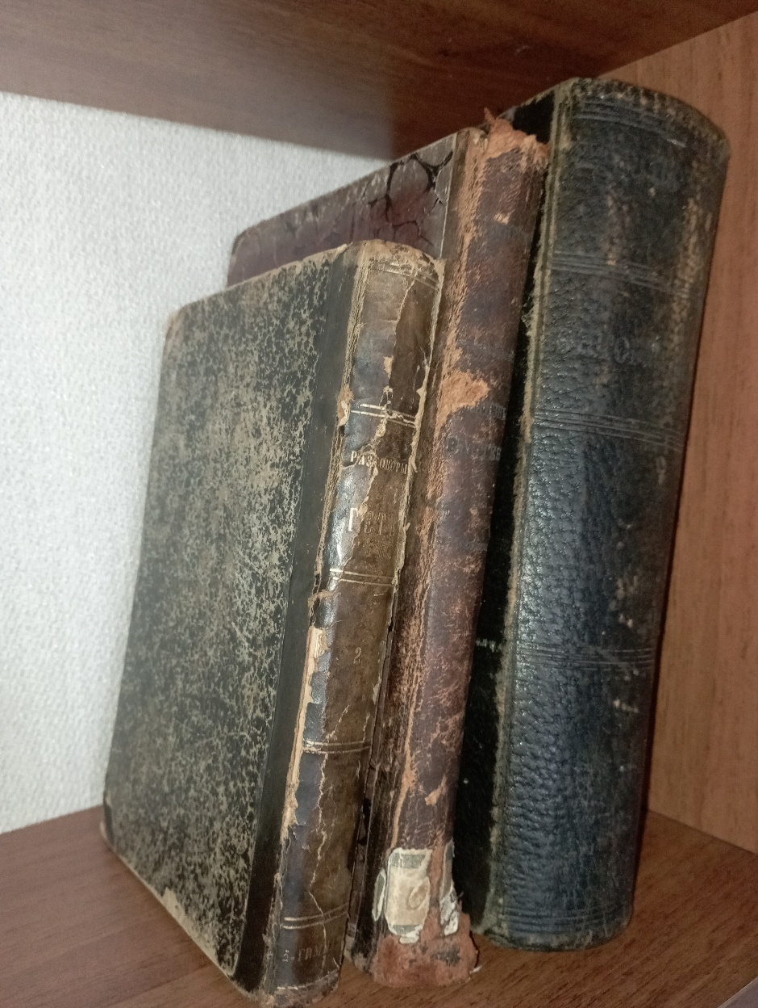
Актуальність
Збереження унікальних видань щодо історії та розвитку науки, зокрема, сільськогосподарської, однієї з провідних наукових установ на Україні Красноградської Дослідної станції.
Книги з приватної бібліотеки наукового
співробітника С.К.Грузінова

Slide 3

Мета дослідження
Мета даного дослідження є знайомство з історичними аспектами діяльності наукової установи на основі архівних матеріалів та бібліотечного фонду Красноградської Дослідної станції періоду 1910-2022 років.

Slide 4
Предмет та об’єкт дослідження
Об’єкт дослідження – ДПДГ Красноградське (Красноградська Дослідна станція).
Предмет дослідження – історико- біографічні матеріали щодо діяльності Красноградської Дослідної станції.

Slide 5
Завдання дослідження
- Ознайомитись з фаховими матеріалами приватної бібліотеки Грузінова С.К. та архівними матеріалами наукової установи.
- Здійснити аналіз досягнень науковців протягом років існування станції.

Slide 6
Методи дослідження
Під час дослідження, що проводилось на території Красноградської Дослідної станції здійснено:
консультація з С.К. Грузіновим (провідним науковиь співробітникот Дослідної станції);
інтерв'ювання Кулініча ОО. (наукового співробітника Дослідної станції, що очолює лабораторію селекції зернобобових культур );
опитування жителів міста стосовно діяльності станції в різні історичні періоди;
опрацювання літературних джерел, наданих працівниками Краєзнавчого музею та Інститутом зернових культур НААН України

Slide 7
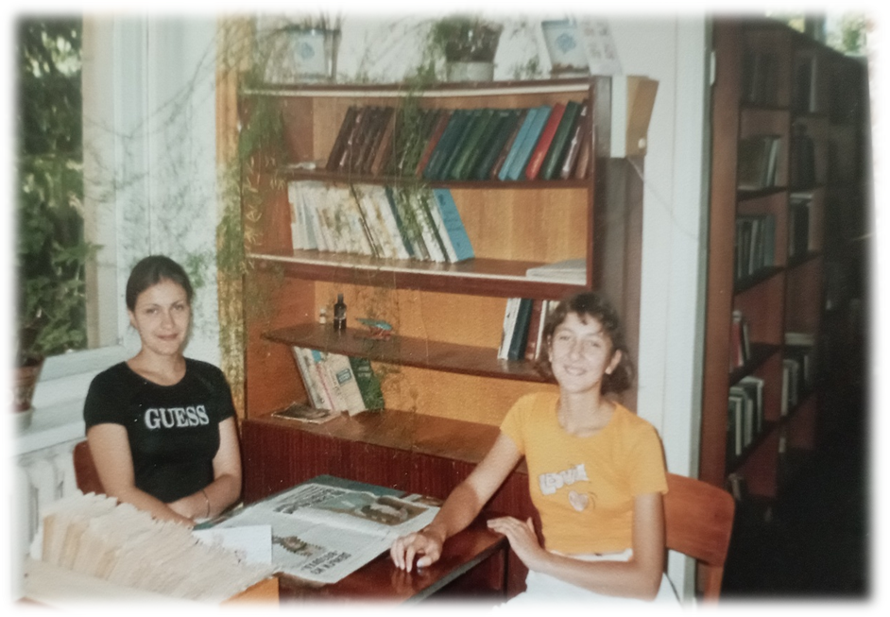
Матеріали дослідження
Під час екскурсії на Красноградську Дослідну станцію було виявлено дві книги, що відносяться до рідкісних 1896 та 1912 років видання
І.С. Грузінова, завідувач бібліотекою Красноградської Дослідної станції, 1998 р.

Slide 8
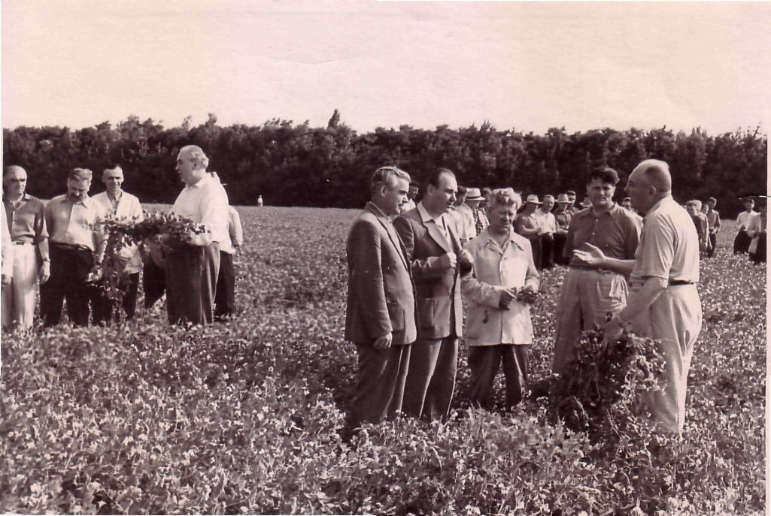
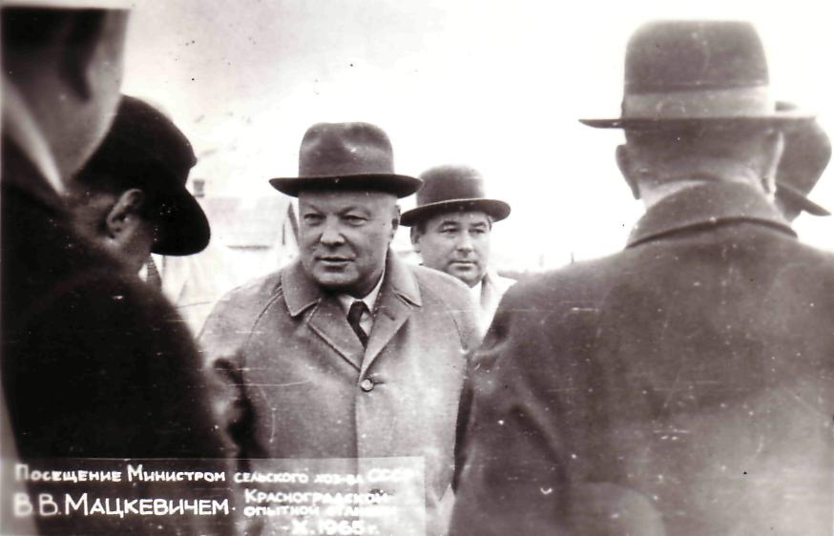
Матеріали дослідження
Науковець -селекціонер по зерно¬бобовим культурам С.І.Чорнобривенко на ділянках гороху, 60- ті роки
Міністр с/г СРСР В.В. Мацкевич на Красноградській Дослідній станції, 1965 р.

Slide 9
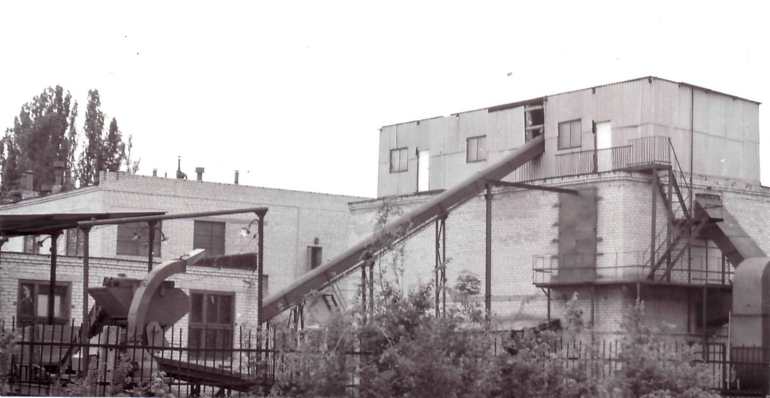
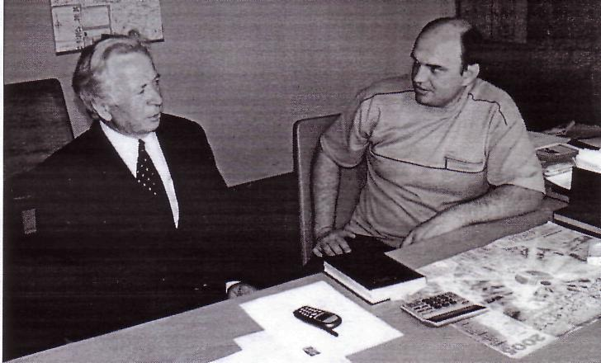
Матеріали дослідження
Кукурудзяно- сушильний корпус, 90- ті роки.
Директори Красноградської Дослідної станції Г.М. Білоус(1969-2000) та І.О. Кобос (2000-2021)

Slide 10
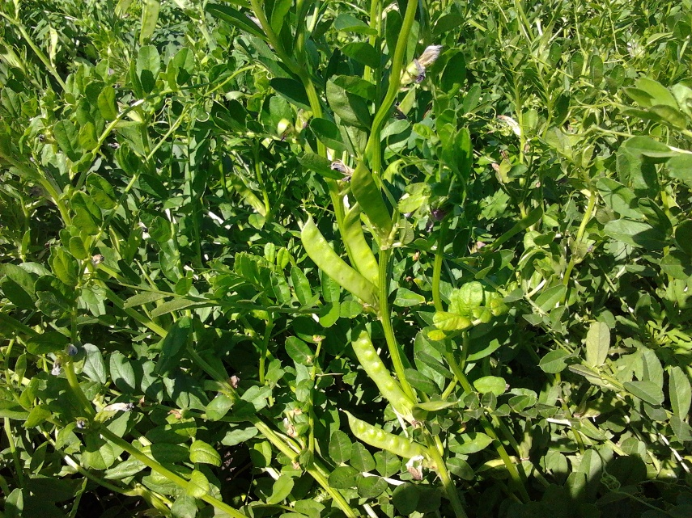
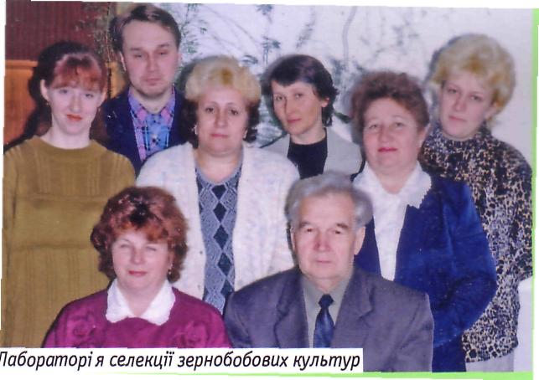
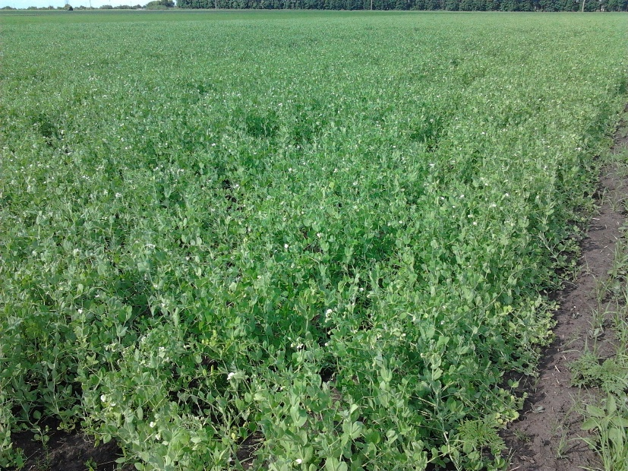
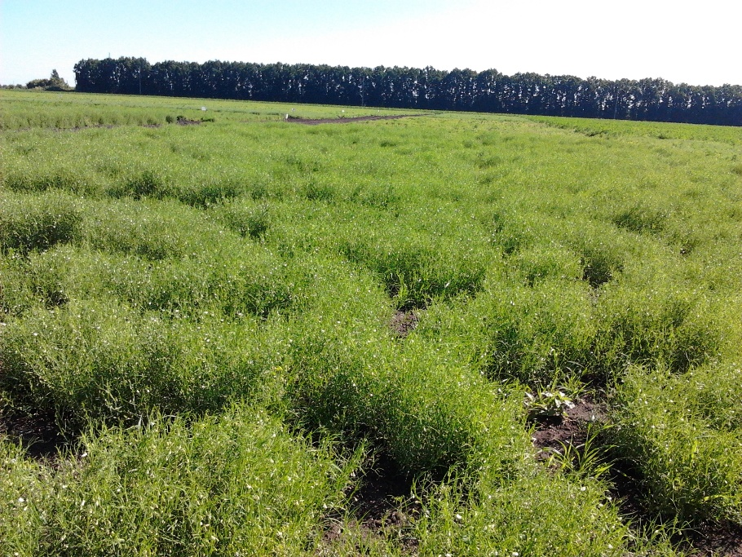
Матеріали дослідження
Дослідні
ділянки
віки
гороху
чини
Лабораторія селекції зернобобових культур, 1999 р.

Slide 11
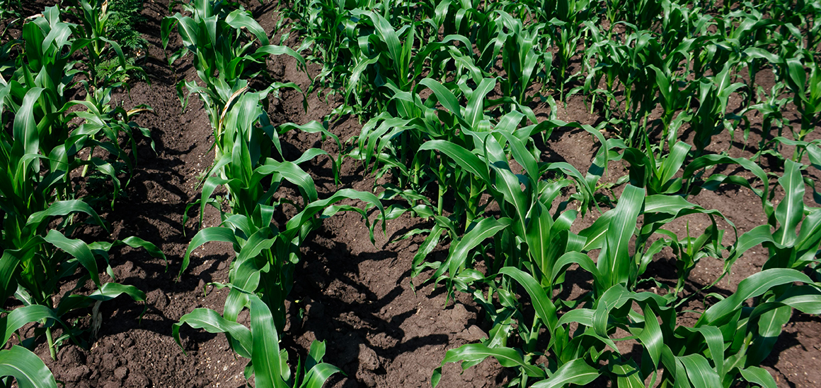

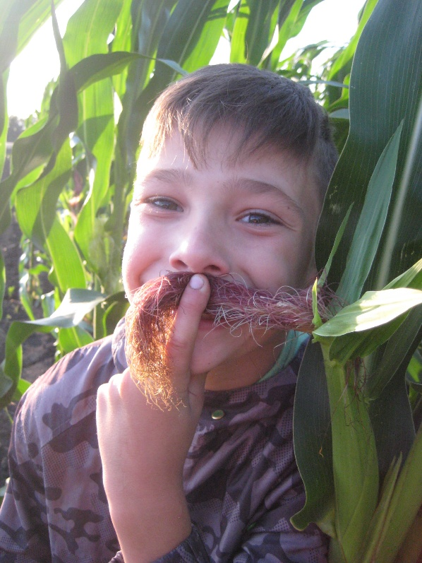
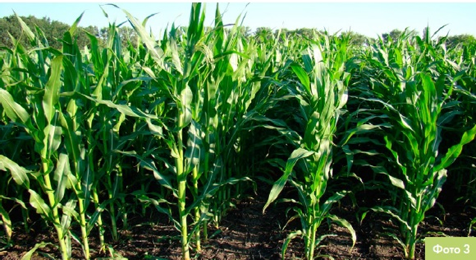
Матеріали дослідження
Лабораторія технології кукурудзи, 2002 р.
Дослідні ділянки кукурудзи, 2019 р.

Slide 12
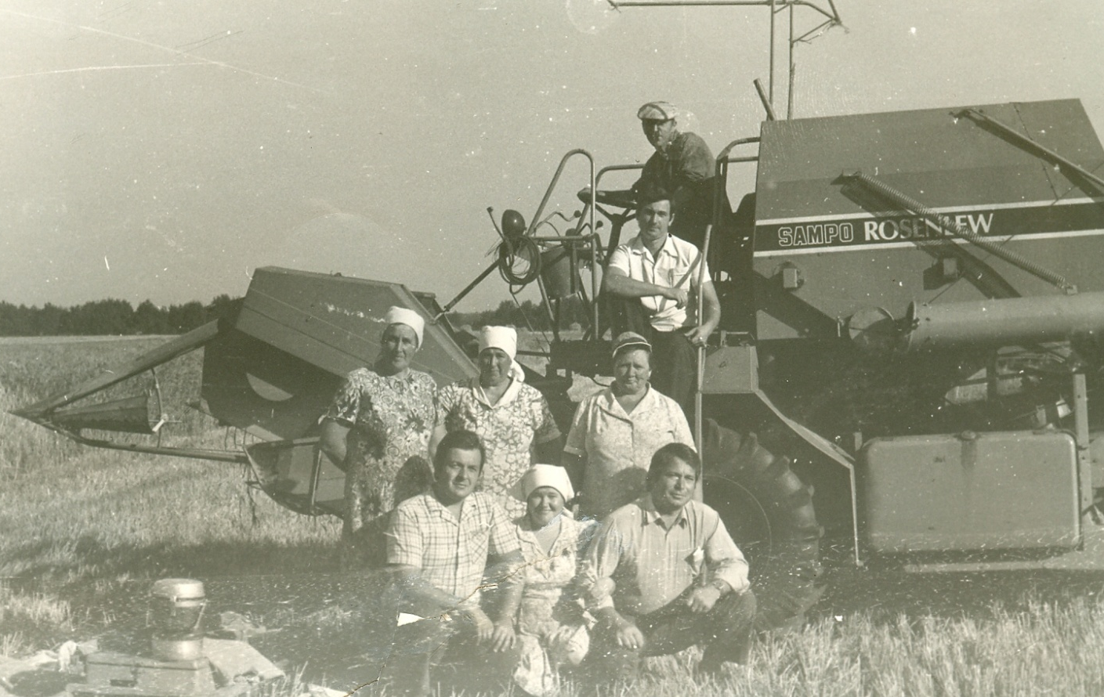
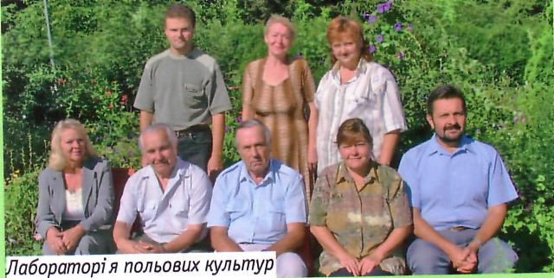
Матеріали дослідження
Збір урожаю зернових культур, 1982 р.
Лабораторія польових культур, 2002 р.

Slide 13
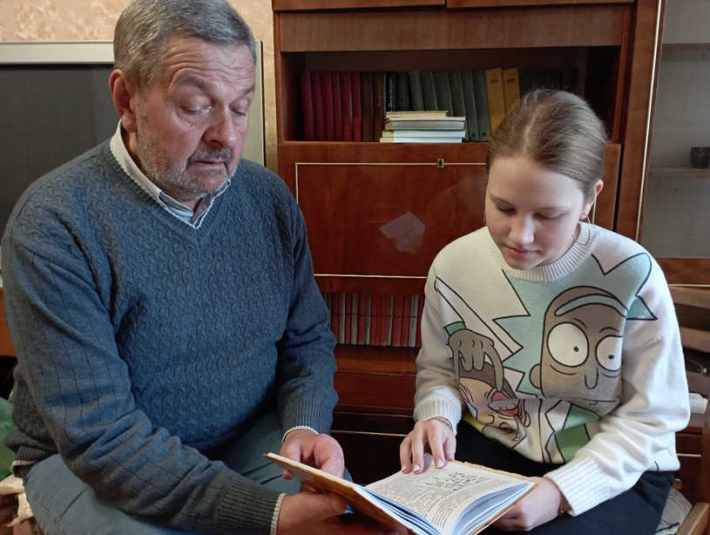
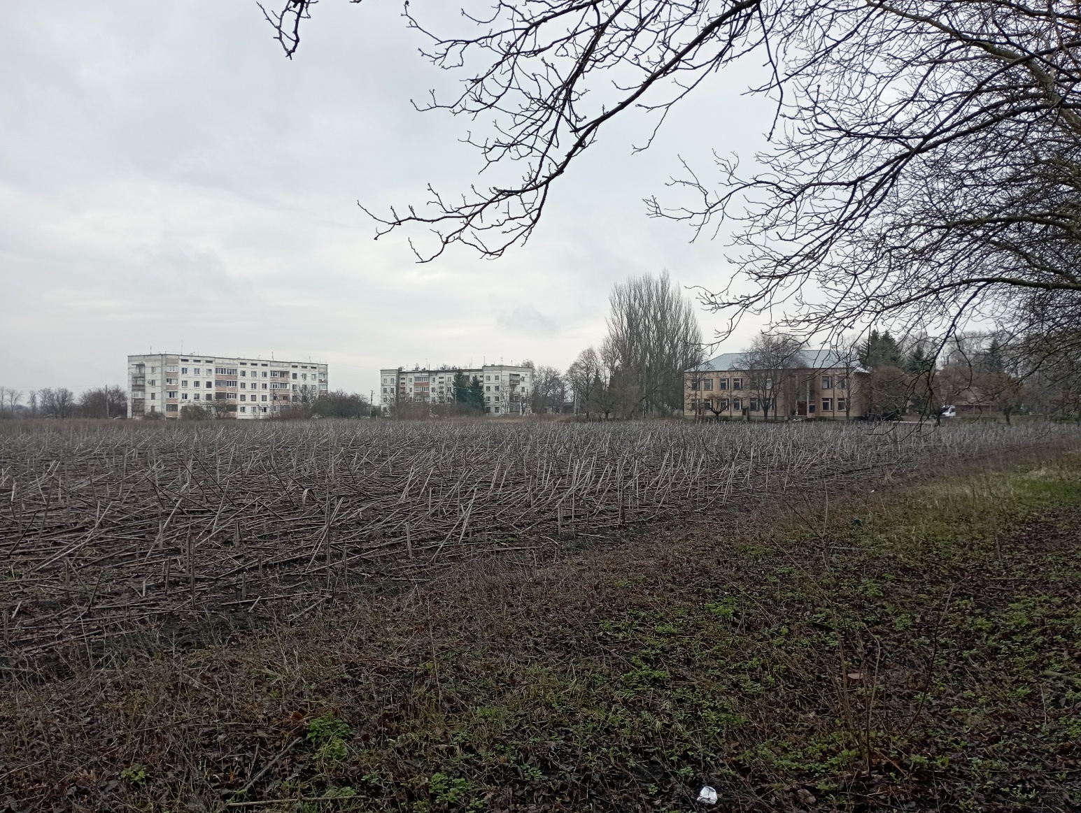
Матеріали дослідження
Консультація з С.К. Грузіновим, 2023 р.
Стан полів Дослідної станції. Березень, 2023 р.

Slide 14
Висновки
Під час дослідження ознайомились з історико- біографічними матеріалами щодо діяльності Красноградської Дослідної станції , науковим бібліотечним фондом та унікальними виданнями , які допомогли здійснити аналіз досягнень науковців протягом років існування станції.

Slide 15

Практичне значення
Практичне значення одержаних результатів вбачається нами в можливості привернути увагу громадськості до історичного та наукового спадку нашого народу, використання матеріалу на уроках історії України, досягнень у галузі сільського господарства, біології, факультативних та практичних заняттях та працівниками музейних установ.

Slide 16
СПИСОК ВИКОРИСТАНИХ ДЖЕРЕЛ
Красноградський район // Історія міст і сіл Харківської області: Бібліогр. покажч. Ч. 2. / Харк. держ. наук. б-ка ім. В.Г.Короленка; Харк. обл. універс. наук. б-ка. – Х., 2004. – С. 128-139.
УААН ІЗГ// Красноградській Дослідній станції- 95 років В.В. Хмара, А.І. Клиша, В.С. Чумак, С.К. Грузінов.- Красноград, 2005
https://institut-zerna.com/
https://figshare.com/articles/journal_contribution/The_Role_of_Libraries_In_Publishing_Of_Katerinoslav_In_The_Secondhalf_Of_The_19th_The_Beginning_Of_The_20th_Centuries/4252601
https://www.facebook.com/groups/421334225037372/permalink/1018023842035071/?paipv=0&eav=AfYnP8oSp5VqD06RFcNltuYi_bLjsTV3kuQCO-kuWh5LWVWGHarQ5Cbj5Ibg2PKJHGc&_rdr
https://www.radiosvoboda.org/a/minusnyky-ussr-pokarannya-prostorom/31672519.html
https://vesti.dp.ua/v-dnepre-vojna-prevratila-v-ruiny-unikalnyj-dom-foto/
https://shron1.chtyvo.org.ua/Tymoshyk_Mykola/Istoriia_vydavnychoi_spravy.pdf

